Slide 1

Case: Analista De Projetos

Slide 2
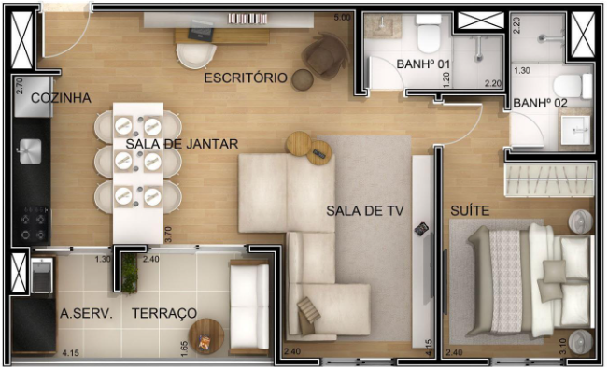
Introdução
Depois de muitos meses de espera, você recebeu as chaves de seu novo apartamento! Ele foi entregue pela construtora no contra piso antes do prazo (veja planta a seguir)
Restrições
Você mora atualmente em um apartamento alugado e o seu contrato vence em 2 meses.
Você ainda está pagando o financiamento do imóvel e deverá começar a pagar o condomínio.
O seu companheiro(a) quer fazer tudo agora p/ evitar sujeiras numa reforma posterior.
Você acabou de trocar de carro e por conta disso, está com uma baixa reserva financeira.

Slide 3

Riscos
Problemas com a construção, pode haver problemas com a construção, como vazamentos de água, rachaduras nas paredes ou problemas elétricos!
Problemas com a mudança! A mudança pode ser muito cansativa e pesada, caso seja uma pessoa para realizar esse trabalho.
Problemas financeiros, eu acabei de trocar de carro e por conta disso, estou com uma baixa reserva financeira.
Problemas com o prazo apertado de 2 meses!

Slide 4
Objetivos
Principais Objetivos
Finalizar o projeto em no máximo 2 meses por conta do vencimento do contrato!
Como eu ainda estou pagando o financiamento do imóvel e precisarei pagar o condomínio, é importante incluir esses custos no orçamento.
Minha companheira quer fazer tudo agora para evitar sujeira posteriormente, a obra deve ser finalizada completamente até o período de mudança.
Acabei de trocar de carro, poderia tirar proveito disso para fazer uma renda extra como Uber e 99.

Slide 5
Cronograma
Definição e Planejamento
Reforma
Mudança
23/10/23 a 10/11/23
13/11/23 a 01/12/23
04/12/23 a 13/12/23
Início | Término
Seg 23/10/23 | Sex 27/10/23
Início | Término
Seg 30/10/23 | Sex 03/11/23
Início | Término
Seg 06/11/23 | Sex 10/11/23
Início | Término
Seg 13/11/23 | Qua 22/11/23
Início | Término
Qui 23/11/23 | Qua 29/11/23
Início | Término
Qui 30/11/23 | Sex 01/12/23
Início | Término
Seg 04/12/23 | Ter 05/12/23
Início | Término
Qua 06/12/23 | Qui 07/12/23
Início I Término
Sex 08/12/23
Início | Término
Seg 11/12/23 | Qua 13/12/23
Avaliação do espaço e definição do orçamento
Planejamento da reforma
Contratação de profissionais e compra de materiais
Início das reformas - Piso
Continuação das reformas - Pintura
Finalização das reformas - Eletricista
Desmontar mobília
Empacotamento
Frete
Montar mobília

Slide 6
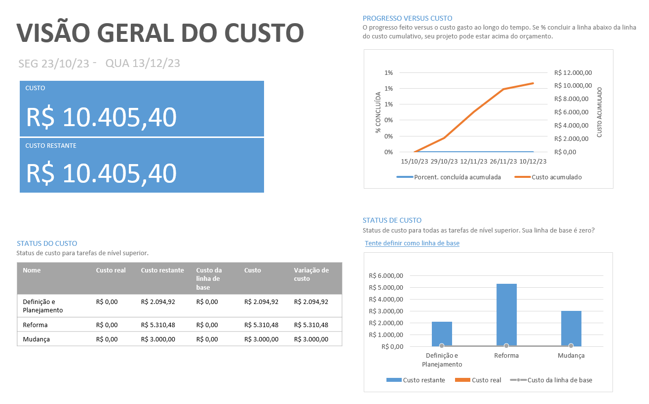
Orçamento
Orçamento Total
R$12.000,00 mil
Custo Total
R$10.405,40 mil
Caixa
R$1.594,60 mil

Slide 7
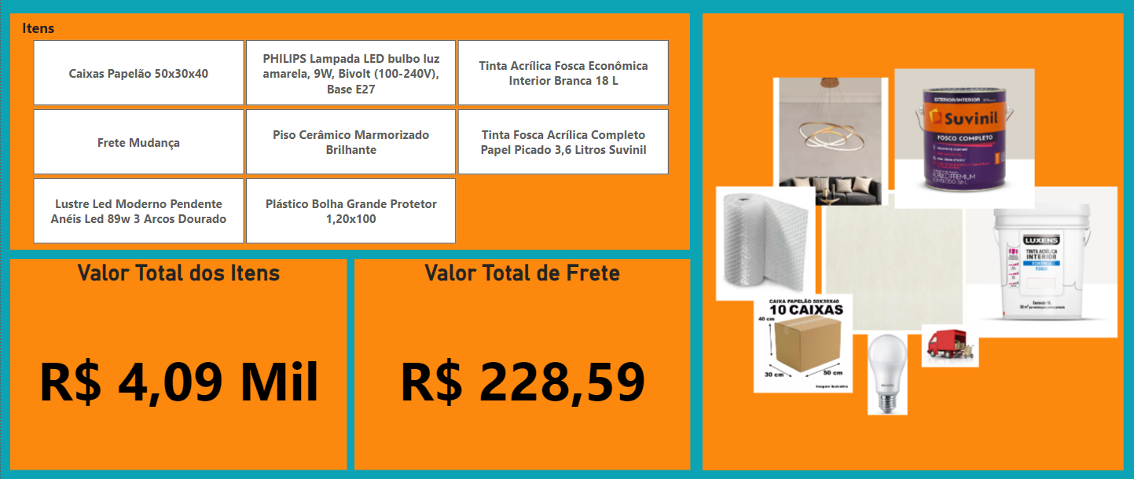
Custos

Slide 8
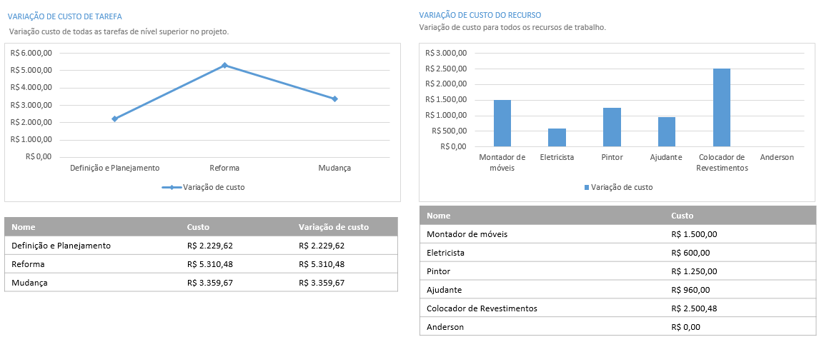
Custos

Slide 9
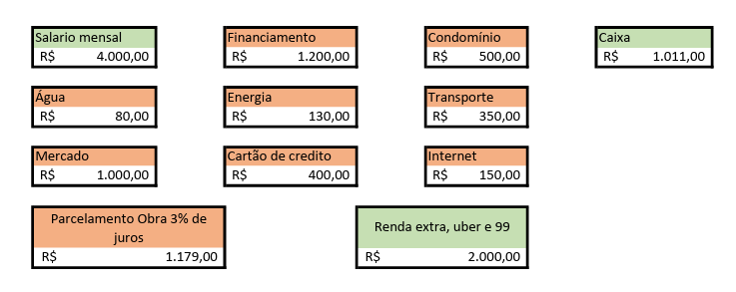
Financeiro

Slide 10
Conclusão
A mudança será feita antes do prazo de 2 meses, dia 14/12/2023 já está totalmente finalizado a obra!
Orçamento foi de doze mil reais, e o custo de dez mil quatrocentos e cinco reais, que está dentro do orçamento.
Toda a obra foi parcelada no cartão de créditos em 12x, com juros de 3%ao mês .
Trabalhando nas horas vagas com o Uber e 99 Taxi, a renda extra será de mil e quinhentos a dois mil reais, o que faz o parcelamento não comprometer a renda!

Slide 11
Obrigado!
Anderson Vitor Analista de Projetos

